Slide 1
AUDIENCIA PÚBLICA
Criterios, Modelos y Metodología utilizados para la Fijación de Peajes y Compensaciones del Sistema Complementario de Transmisión de Libre Negociación de la empresa Sociedad Minera Cerro Verde S.A.A.

Slide 2
Contenido
V. Resultados obtenidos
III. Antecedentes
I. Objetivo del Proceso
II. Aspectos Regulatorios y Normativos
IV. Criterios para Fijación
VI. Información en la Web

Slide 3
Objetivo del Proceso
Sustentar y exponer los criterios, metodología y modelos empleados para la elaboración del Proyecto de Resolución que fija los Peajes y Compensaciones de las instalaciones del SCT de Libre Negociación de la empresa Sociedad Minera Cerro Verde S.A.A. (SMCV), cuyos cargos corresponden asumir a terceros, para el periodo comprendido entre 26 de mayo de 2016 y el 30 de abril de 2021.

Slide 4


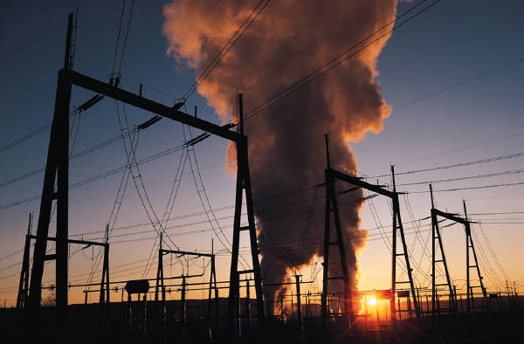
II. Aspectos Regulatorios

Slide 5
Marco Legal
En el Artículo 139 del Reglamento de la Ley de Concesiones Eléctricas, se ha dispuesto que los cargos que correspondan asumir a terceros por instalaciones construidas por acuerdo de partes, serán determinados por Osinergmin a solicitud de los interesados.
Para cumplir con estos aspectos regulatorios, con la Resolución N° 217-2013-OS/CD se aprobaron los criterios, metodología y formatos para la presentación del estudio que sustente la propuesta de regulación de los SST y SCT (“NORMA TARIFAS”). Además, con Resolución N° 383-2008-OS/CD se aprobó el “Procedimiento para la Asignación de Responsabilidad de Pago de los SST y SCT” (“NORMA ASIGNACIÓN”) dentro del cual está comprendido el proceso de determinación del porcentaje de pago asignado a la generación y demanda y el monto de la compensación por el uso de los SCT.

Slide 6
Pirámide Jerárquica del Nuevo Marco Regulatorio de la Transmisión
Ley 28832
y LCE
Reglamento de Transmisión (D.S. 027-2007)
Reglamento de la LCE
Norma Tarifas SST-SCT
Resolución N° 217-2013-OS/CD
Procedimientos Específicos:
Altas y Bajas (Res 018-2014-OS/CD)
Módulos Estándares de Inversión (Res 063-2016-OS/CD)
Porcentajes de COyM (Res 147-2015-OS/CD)
Liquidación (Res 261-2012-OS/CD)
Áreas de Demanda (Res 083-2015-OS/CD) y Mod Res 197-2015-OS/CD)
Asignación de Responsabilidad SST/SCT (Res 383-2008-OS/CD), sustituida con Res 164-2016-OS/CD.

Slide 7
Tipos de Sistemas de Transmisión (1 de 2)
SGT: Sistema Garantizado de Transmisión
SCT: Sistema Complementario de Transmisión
SPT: Sistema Principal de Transmisión
SST: Sistema Secundario de Transmisión
SPT: Sistema Principal de Transmisión
SST: Sistema Secundario de Transmisión
23 Julio 2006
(Ley 28832)

Slide 8
Tipos de Sistemas de Transmisión (2 de 2)
SST
Tipo | Pago
SSTD | 100% asignado a los Usuarios
SSTG | 100% asignado a los Generadores
SSTGD | Compartido entre Usuarios y Generadores
SSTL | Compartido entre Privados y Terceros que se conecten después de emisión de la Ley 28832
SCT
Tipo | Pago
SCTPT | Asignado a la Demanda, a la Generación o a ambos. Proviene del Plan de Transmisión y es construido por iniciativa propia.
SCTPI | Asignado a la Demanda, a la Generación o a ambos. Proviene del Plan de Inversiones aprobado por OSINERGMIN.
SCTLN | Cuya construcción y remuneración resulte de una libre negociación.

Slide 9




III. Antecedentes

Slide 10
Antecedentes (1 de 2)
Fecha | Evento
01.02.2017 | Inició del proceso con la presentación, a Osinergmin, de la “Solicitud de Fijación de Cargos de Transmisión”, preparado por SMCV.
06.02.2017 | Osinergmin trasladó dicha solicitud a la titular de la C.T. Puerto Bravo (SAMAY)
27.03.2017 | SMCV presentó a Osinergmin el “Estudio para la Fijación de Compensación correspondiente al uso de las dos Celdas de 500 kV de la SET San José”.
17.04.2017 | Primera Audiencia Pública.
16.05.2017 | Osinergmin notificó a SMCV las observaciones al estudio presentado.
13.06.2017 | SMCV presentó las respuestas e información complementaria para absolver las observaciones realizadas por Osinergmin a su estudio.
10.08.2017 | Publicación del proyecto de Resolución que aprueba la “Fijación de la Compensación correspondiente al uso de las dos Celdas de 500 kV de la SET San José.
26.09.2017 | Osinergmin incorporó al proceso regulatorio la etapa de aprobación de la nueva “Base de Datos de Módulos Estándares de Transmisión de 500 kV”.
05.06.2018 | Osinergmin aprobó la nueva “Base de Datos de Módulos Estándares de Transmisión de 500 kV”.

Slide 11
Antecedentes (2 de 2)
Fijar las Tarifas y Compensaciones por las instalaciones ubicadas en la subestación San Jose, conformado por las celdas de línea “L-5036” y “L-5037” hacia las subestaciones Ocoña y Montalvo respectivamente.
*C.T. Puerto Bravo, fecha de POC: 26 de mayo de 2016.

Slide 12
IV. Criterios para Fijación

Slide 13
Criterios, Metodología y Modelos (1 de 3)
SER
Conforme indica el numeral 10.4 de la NORMA TARIFAS, para fijar tarifas de instalaciones tipo SCTLN, a solicitud de algún interesado, ésta se efectuará sobre la base de un estudio de determinación del SEA.
Costos de Inversión
Se efectúa considerando la Base de Datos de Módulos Estándares aprobada mediante Resolución N° 083-2018-OS/CD.
La demanda utilizada para el cálculo de las compensaciones y la determinación del SER es la validada por Osinergmin en los procesos de Fijación de Tarifas en Barra mayo 2017- abril 2018 y de Fijación de los Peajes y Compensaciones de los SST y/o SCT mayo 2017 – abril 2021.
Demanda
Los criterios para la determinación del SEA, el cual no necesariamente corresponde a la configuración y características de las instalaciones existente, se encuentran en el artículo 11 de la NORMA TARIFAS

Slide 14
Criterios, Metodología y Modelos (2 de 3)
CMA
Para la determinación del CMA se suma la anualidad de los costos de inversión y los costos de operación y mantenimiento del SCTLN de SMCV. Dicha anualidad de la Inversión se calculó considerando una vida útil de 30 años y una tasa de actualización anual del 12 %.
Compensaciones
La Compensación Mensual (CM) asignada a SAMAY se obtiene aplicando al Costo Medio Anual de la Generación (CMAG) la fórmula de pagos uniformes para un periodo de 12 meses.
La asignación de responsabilidad de pago entre la generación (SAMAY) y la demanda, se realizará con base a los alcances y criterios estipulados en los Títulos II y III de la NORMA ASIGNACIÓN.
Asignación

Slide 15
Criterios, Metodología y Modelos (3 de 3)
Fórmulas
La Fórmula de Actualización (FA) del CMA del SCTLN de SMCV se determinó según el procedimiento establecido en el artículo 28 de la NORMA TARIFAS.
Indicadores
Cabe indicar que los valores determinados, toman en cuenta el Tipo de Cambio de 3,249 S/ / USD, que corresponde al 31 de marzo de 2017.
El Peaje Unitario del SCT de SMCV se ha determinado como el cociente del valor presente del flujo “CMA-IT” entre el valor presente de la demanda de SMCV, considerando un horizonte de 4 años.
Peajes
Para las compensaciones mensuales no aplica fórmula de actualización.
Para los peajes se aplica la misma FA del CMA para su actualización mensual.

Slide 16
Flujograma del Proceso de Cálculo de Asignación de Responsabilidad de Pago

Slide 17
Flujograma del Proceso de Cálculo de Peajes y Compensaciones

Slide 18
Revisión de la demanda
Se determinó la proyección de la demanda del SEIN y, con el fin de determinar el SEA de las instalaciones de transmisión pertenecientes a SMCV, se estimó la demanda del cliente libre Minera Cerro Verde-San Jose (“CL0671”), en estricto cumplimiento del marco normativo vigente y con base en la mejor información disponible.
Demanda Estimada de Minera Cerro Verde (CL0671)
AÑO | ENERGÍA (GWH) | POTENCIA (MW)
 |  | MÁXIMA | COINCIDENTE CON EL SEIN
2016 | 1 982,6 | 300,7 | 216,97
2017 | 2 410,6 | 300,7 | 216,97
2018 | 2 410,6 | 300,7 | 216,97
2019 | 2 488,3 | 300,7 | 216,97
2020 | 2 566,1 | 300,7 | 216,97
2021 | 2 566,1 | 300,7 | 216,97

Slide 19
Determinación del SER (1 de 2)
La SET San José forma parte del SCT de SMCV, cuya construcción y remuneración son producto de la libre negociación entre agentes privados (SMCV y Abengoa), por lo tanto debe ser calificada como un SCTLN.
Conforme indica el numeral 10.4 de la NORMA TARIFAS, para fijar tarifas de instalaciones tipo SCTLN, a solicitud de algún interesado, ésta se efectuará sobre la base de un estudio de determinación del SEA.
En ese sentido, se procedió a validar el análisis de alternativas de equipamiento del SEA, considerando dos de las tres alternativas propuestas por SMCV, con los Módulos disponibles en la BDME500 y los Módulos aprobados con Resolución 016-2015-OS/CD, vale decir, utilizando banco de transformadores monofásicos de 450 MVA, en reemplazo del transformador de 400 MVA, los cuales se describen a continuación. Al respecto, la “Alternativa N° 1” de SMCV fue descartada debido a que el Módulo de transformador de 200 MVA (o su equivalente en banco de transformadores monofásicos) no forma parte de la BDME500:
Alternativa 1: Consiste en 1 Transformador de 400 MVA y dos líneas en 220 kV.
Alternativa 2: Consiste en 1 Transformador de 400 MVA y una línea en 220 kV.

Slide 20
Determinación del SER (2 de 2)
La Alternativa 2 con un costo total de USD 25 502 627 resultó la de menor inversión y de mínimo costo en un horizonte de análisis de 10 años.
Equipamiento del SEA para el SCTLN de SMCV:
Celda de línea de 500 kV (2 celdas).
Celda de línea de 220 kV (2 celdas).
Celda de transformador de 500 kV (1 celda).
Celda de transformador de 220 kV (1 celda).
Banco de Transformadores Monofásicos de 500/220/33 kV y 450 MVA.
Líneas de Transmisión ST de 220 kV San José-San Luis.

Slide 21
Determinación de costos de inversión (1 de 2)
Deben ser obtenidos sobre la base de costos estándares de mercado que establezca Osinergmin.
La SET San José entró en operación en setiembre del año 2015 y la Base de Datos de Módulos Estándares de Inversión vigente a dicha fecha no contiene módulos de 500 kV. En consecuencia, se procede a considerar la BDME500, aprobada mediante Resolución N° 083-2018-OS/CD.
Respecto a las Obras Comunes, se está considerando un patio de llaves de 500 kV con dos (02) celdas de línea y una (01) celda de transformador y un patio de llaves en 220 kV con una (01) celda de línea y una (01) celda de transformador. Al respecto, dado que el patio en 220 kV tiene asociado un Módulo con diez (10) celdas de salida (SIC1E220IM-10) y, debido a que solo se necesita determinar el costo de inversión para dos (02) celdas de salida, se procede a multiplicar el costo inicial por un factor de 0,2, de modo que, se cuente con el costo de inversión de Obras Comunes para dos (02) celdas.

Slide 22
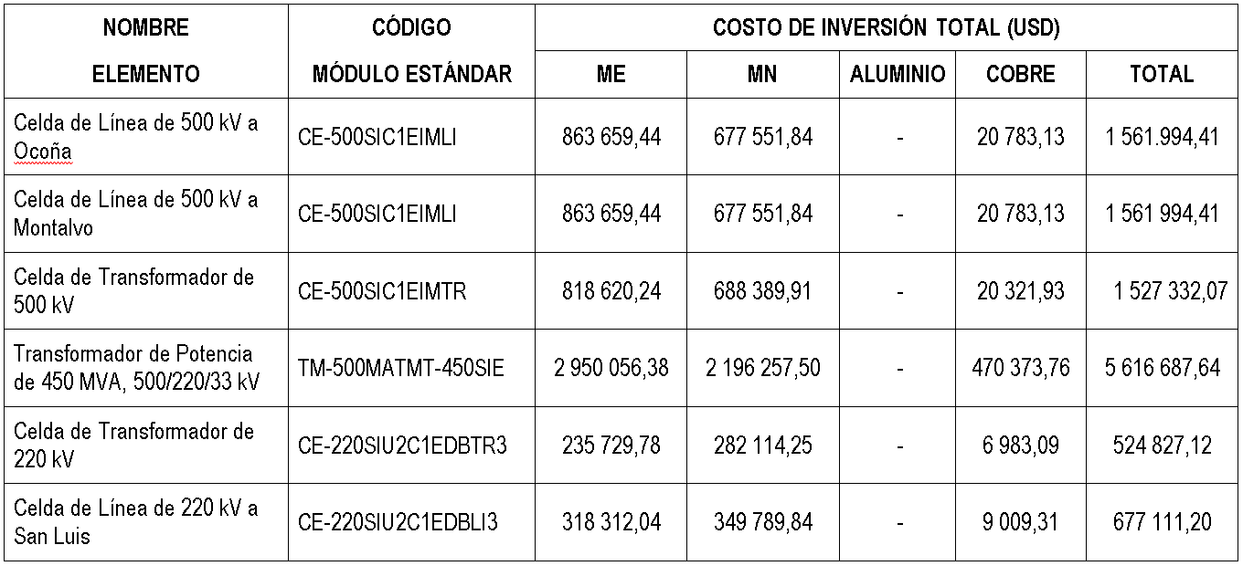
Determinación de costos de inversión (2 de 2)
El costo de inversión total asociado a cada celda de línea de 500 kV, para la cual SMCV solicita compensación es de USD 1 561 994,41.

Slide 23
Asignación de responsabilidad de pago (1 de 2)
Criterios:
En cumplimiento del numeral 14.3.3 de la NORMA TARIFAS, para el caso de instalaciones del SCTLN, se dispone que la asignación de responsabilidad de pago entre la generación y la demanda, se realizará con base a los alcances y criterios estipulados en los Títulos II y III en la NORMA ASIGNACIÓN.
El periodo de análisis se considera desde la fecha de inicio del uso de la subestación San José por parte de SAMAY (2016) hasta los cinco años posteriores (2021).
Para el cálculo de BEUGn y BEUBn, se utilizará las Bases de Datos de la Fijación de Precios en Barra mayo 2017-abril 2018 aprobada mediante Resolución N° 060-2017-OS/CD y del Plan de Transmisión 2017-2026 aprobado mediante Resolución Ministerial N° 562-2016-MEM/DM.
No corresponde considerar los periodos de indisponibilidad en el periodo de análisis, a fin de identificar el verdadero beneficio que la instalación proporcionará al generador (SAMAY) en condiciones normales de operación.
Acorde al marco del Contrato de Compromiso de Inversión del Proyecto: “Nodo Energético en el Sur del Perú”, las condiciones normales de operación de SAMAY corresponde a la etapa que exista disponibilidad del gas natural.

Slide 24
Asignación de responsabilidad de pago (2 de 2)
Secuencia de Cálculo:
Se calculan los Beneficios Económicos por la demanda y la generación, BEUD y BEUG, por cinco años a partir de la entrada en servicio esperada de la CT Puerto Bravo. Para tal fin, se emplean los resultados del modelo PERSEO, con los que se calcula el valor actual de las utilidades esperadas tanto para la demanda y la generación.
Se calcula el consumo por la demanda aguas arriba del proyecto, GWhD, y la producción por la generación aguas arriba del proyecto, GWhG, por cinco años a partir de la entrada en servicio de la CT Puerto Bravo.
Se calcula el Beneficio Económico total, BET = BED + BEG.
Se compara el BET al CMA5, y se calcula la parte del CMA que se paga por mejoras de confiabilidad (CMAC), la cual será dividida entre la demanda y generación ubicadas Aguas Arriba.
A continuación, en donde corresponda, se determina el CMA con base en los beneficios económicos (CMABE), y la otra con base en beneficios económicos por mejoras en Confiabilidad (CMAC)
Finalmente, se determinan las responsabilidades de pago del CMA asignados a la demanda (CMAU%) y a la generación (CMAG%).

Slide 25
Determinación del CMA, Peajes, Compensaciones y Fórmula de Actualización (1 de 2)
Para la determinación del CMA se sumó la anualidad de los costos de Inversión y los costos de Operación y Mantenimiento del SCTLN de SMCV. Dicha anualidad de la Inversión se calculó considerando una vida útil de 30 años y una tasa de actualización anual del 12 %.
Para determinar la Compensación Mensual (CMG) asignada a SAMAY se obtuvo aplicando al Costo Medio Anual de la Generación (CMAG) la fórmula de pagos uniformes para un periodo de 12 meses, según la siguiente expresión:
Dónde
CMAG : Costo Medio Anual del Elemento “j-k”, asignado a los generadores, en Soles.
  : Tasa de actualización anual fijada en el Artículo 79º de la Ley de Concesiones Eléctricas.
β : Tasa de actualización mensual calculada con la tasa anual, obtenida como:

Slide 26
Determinación del CMA, Peajes, Compensaciones y Fórmula de Actualización (1 de 2)
Dado que una parte del CMA del SCTLN de SMCV es aplicado exclusivamente a la Mina Cerro Verde, es necesario determinar el Peaje Unitario por nivel de tensión correspondiente a un período tarifario de 4 años, conforme a la siguiente expresión:
Por otro lado, para el cálculo de la Fórmula de Actualización (FA) del CMA del SCTLN de SMCV se determinó según el procedimiento establecido en el artículo 28 de la NORMA TARIFAS. Para los peajes se aplica la misma FA del CMA para su actualización mensual, mientras que para las compensaciones mensuales no corresponde aplicar ninguna fórmula de actualización.

Slide 27
V. Resultados Obtenidos

Slide 28
Resultados (1 de 3)
Costo Medio Anual (CMA) del SCTLN de Sociedad Minera Cerro Verde S.A.A
Elemento | CMA S/
Celda de Línea 500 kV a SET Ocoña, SET San José | 769 579
Celda de Línea 500 kV a SET Montalvo, SET San José | 769 579
Coeficientes de la Fórmula de Actualización del CMA del SCTLN
 | a | b | c | d
Celdas de línea 500 kV en SET San José | 0,4527 | 0,5364 | 0,0000 | 0,0109
Donde:
a : Porcentaje de participación del costo de procedencia extranjera (sin incluir el componente Cobre y Aluminio).
b : Porcentaje de participación del costo de procedencia nacional (sin incluir el componente Cobre y Aluminio).
c : Porcentaje de participación de costos del Cobre.
d : Porcentaje de participación de costos del Aluminio.
Dicho factor de actualización, se aplicará en las condiciones establecidas en la Ley de Concesiones Eléctricas y su Reglamento.

Slide 29
Resultados (2 de 3)
Índices Iniciales de la Fórmula de Actualización del CMA del SCTLN
Índices Iniciales para Actualización
Tc₀ | IPM₀ | Cu₀ | Al₀
3,249 | 223,9234 | 225,3333 | 1 627,7070
Nota: Los índices iniciales corresponden al 31 de marzo del año 2017
Asignación de la Responsabilidad de Pago
Elemento | % Sociedad Minera Cerro Verde S.A.A. | % Samay I S.A.
Celda de Línea 500 kV a SET Ocoña, SET San José | 100,00% | 0,00%
Celda de Línea 500 kV a SET Montalvo, SET San José | 64,79% | 35,21%
(*) Estos porcentajes solo podrán ser revisados si un tercero se conecta a la Subestación San José, de conformidad con lo establecido en el artículo 27 de la Ley N° 28832.

Slide 30
Resultados (3 de 3)
Compensaciones para las Instalaciones del SCTLN de Sociedad Minera Cerro Verde S.A.A.
Titular | Elemento | Compensación Mensual (*) S/ | Responsables de Pago
Sociedad Minera Cerro Verde S.A.A. | Celda de Línea 500 kV a SET Ocoña, SET San José | - | -
 | Celda de Línea 500 kV a SET Montalvo, SET San José | 21 429 | Samay I S.A.
(*) Para las compensaciones mensuales no aplica fórmula de actualización
Peajes para las Instalaciones del SCTLN de Sociedad Minera Cerro Verde S.A.A
Titular | Elemento | Peaje Ctm. S//kWh | Responsable de Pago
Sociedad Minera Cerro Verde S.A.A. | Dos Celdas de Línea de 500 kV en la SET San José | 0,0315 | Sociedad Minera Cerro Verde S.A.A.
(*) Los valores se aplican sólo si SMCV transfiere las instalaciones de la SET San José a otro titular de transmisión y/o no existe contrato por el servicio de transmisión entre el titular de la instalación y la minera Cerro Verde

Slide 31
V. Publicación en la Página Web

Slide 32
